Slide 1
顯示格線

Slide 2
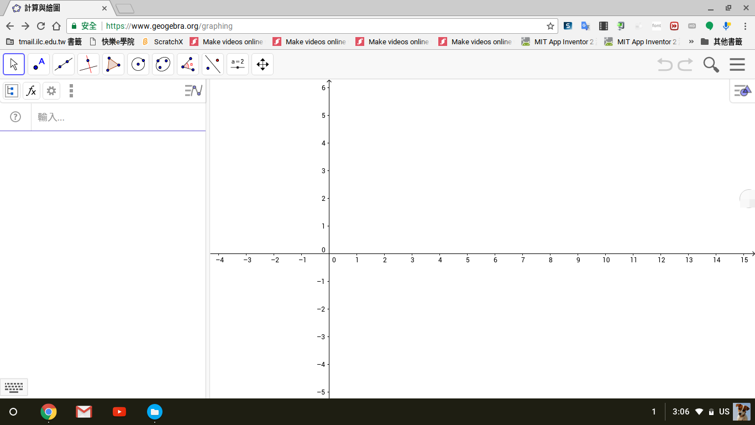
點擊「 」圖示

Slide 3
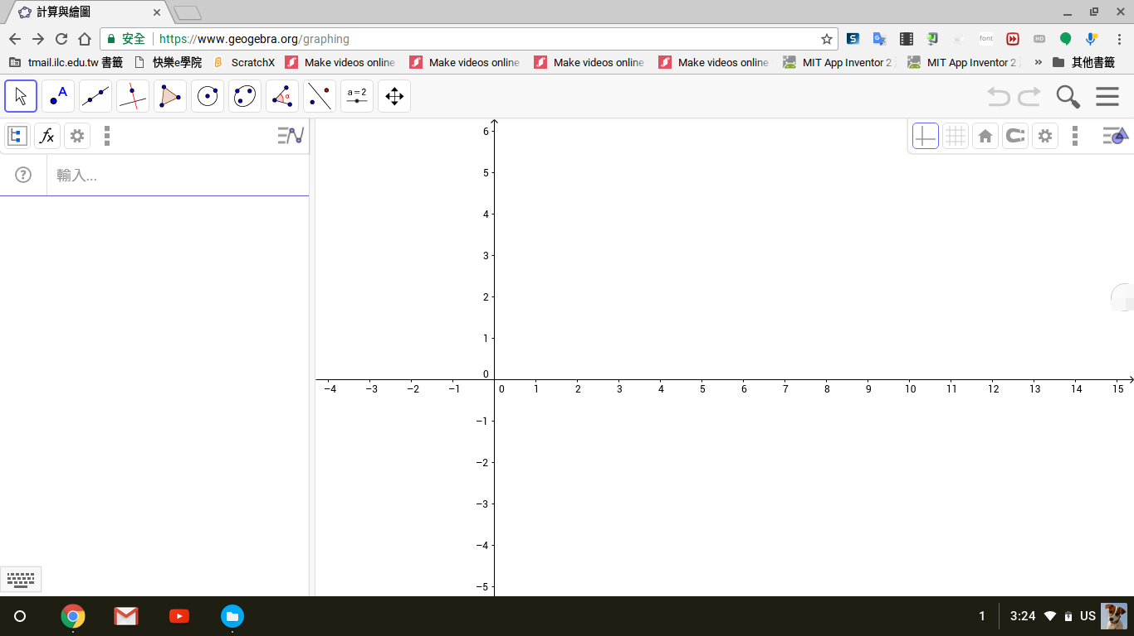
展開選單

Slide 4
點選「 」圖示

Slide 5
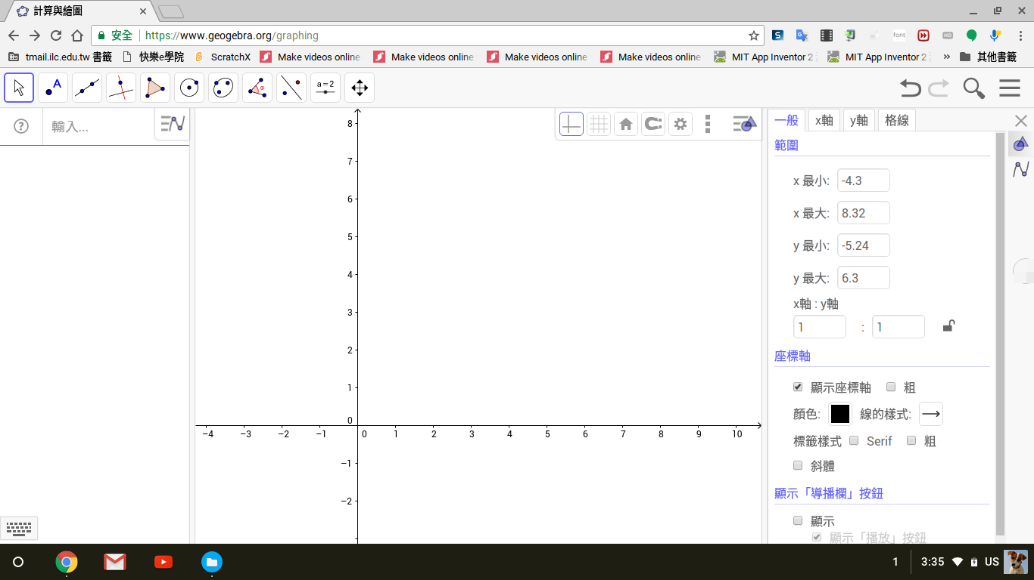
展開選單

Slide 6
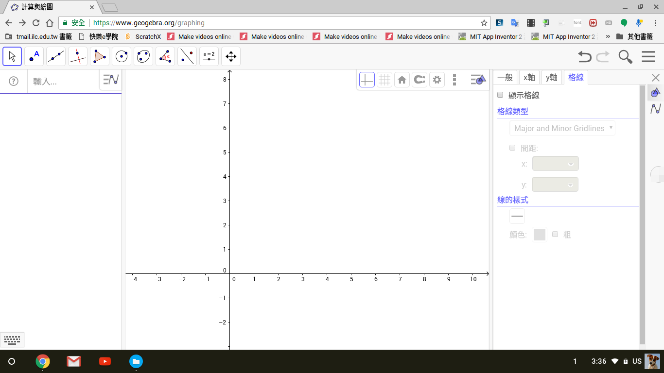
點選「格線」標籤

Slide 7
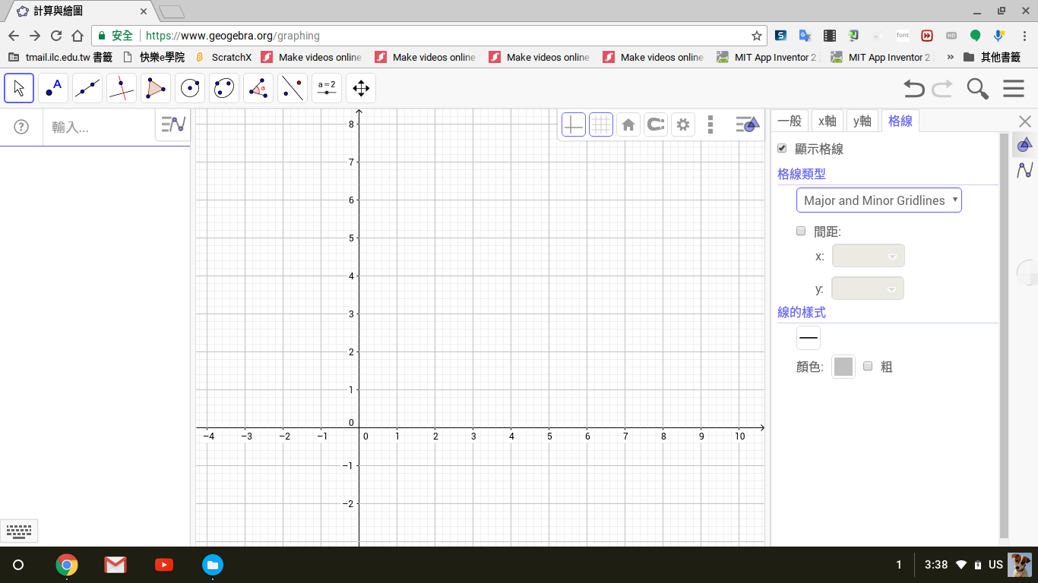
勾選「顯示格線」

Slide 8
點擊「X」關閉選項

